Slide 1
Особенности движений глаз при восприятии эмоциональных экспрессий лица на материале художественных портретов
Жегалло Александр Владимирович, кандидат психол. наук
ZhegalloAV@ipran.ru
Лаборатория познавательных процессов и математической психологии
Институт психологии РАН

Slide 2
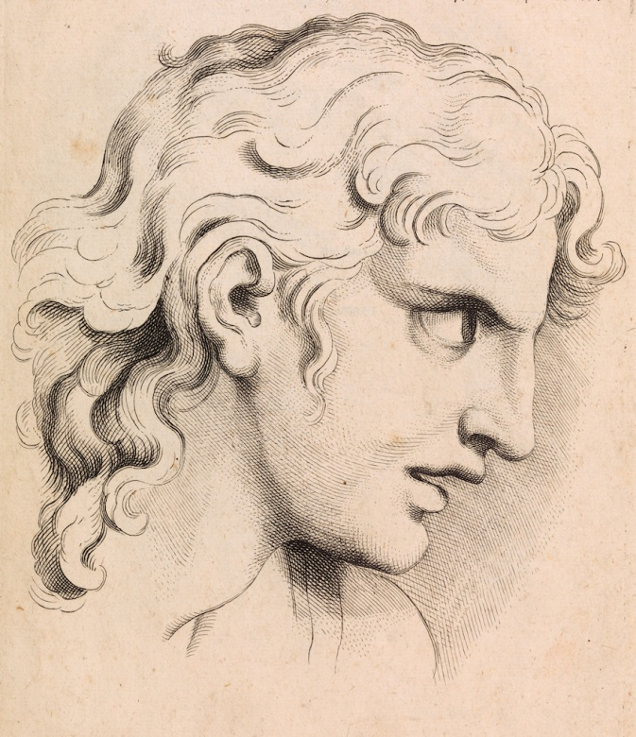
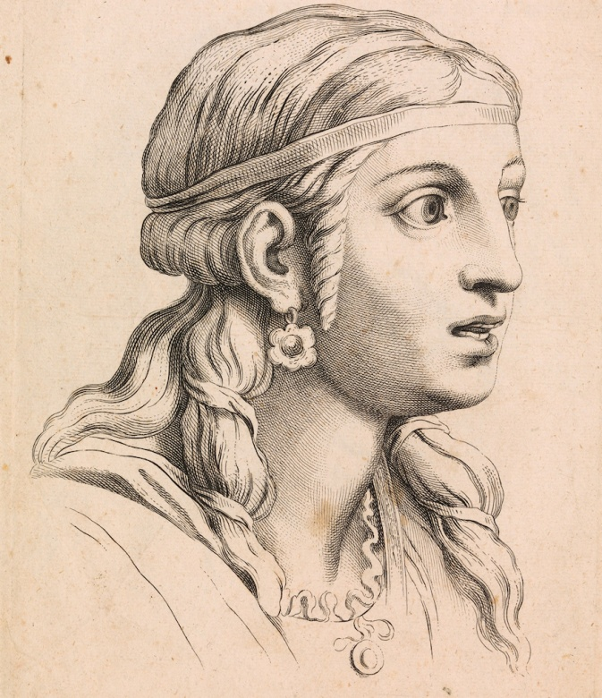
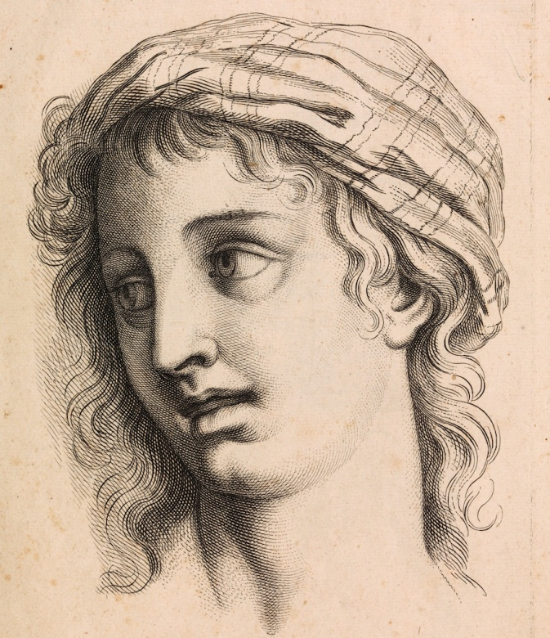
Стимульный материал:
Гравюры Jean Audran по рисункам Charles Le Brun , «Conference de Monsieur le Brun, Premier Peintre du Roy de France, Chancelier Et Directeur de l'Academie de Peinture Et Sculpture, sur l'Expression generale et particulière» (репродукции гравюр из каталога выставки Metropolitan Museum «About Face: Human Expression on Paper» - 16 изображений).

Slide 3
Экспериментальная процедура :
Изображения 884х1024 px демонстрировались на 17” ЖК экране разрешением 1280х1024, расстояние до экрана – 60 см. Регистрация движений глаз - айтрекер SMI REDm.
Предъявление стимульного материала и регистрация ответов - ПО PxLab
Задача участников исследования состояла в свободном описании эмоционального состояния натурщиков. Время экспозиции – 30 сек.
Детекция фиксаций выполнялась с помощью алгоритма I-DT (Dispersion Threshold Identification), минимальная продолжительность фиксации – 6 самплов (50 мс), пороговая дисперсия – 40 пх.
Испытуемые - студенты-психологи московских вузов, всего 29 человек, средний возраст m=23.4 года, sd=6.7; 13 мужчин, 16 женщин.

Slide 4
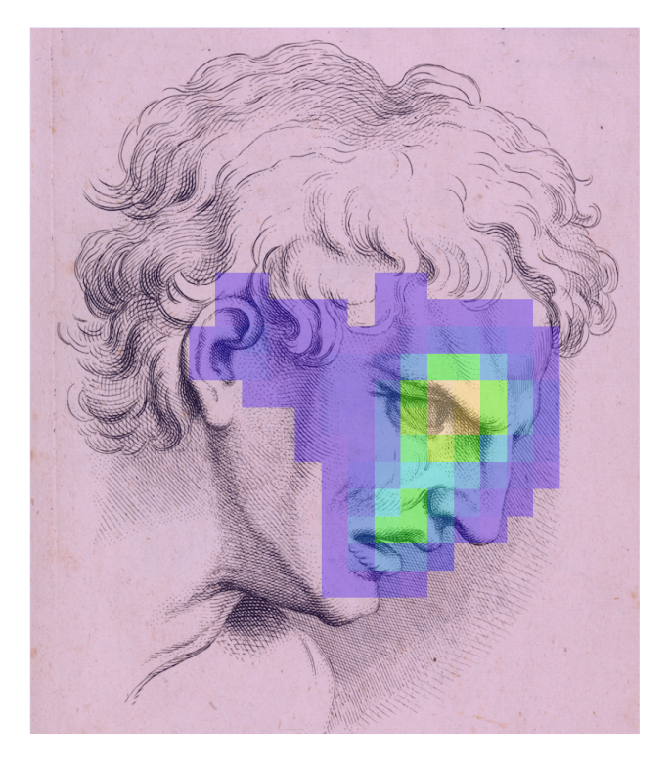
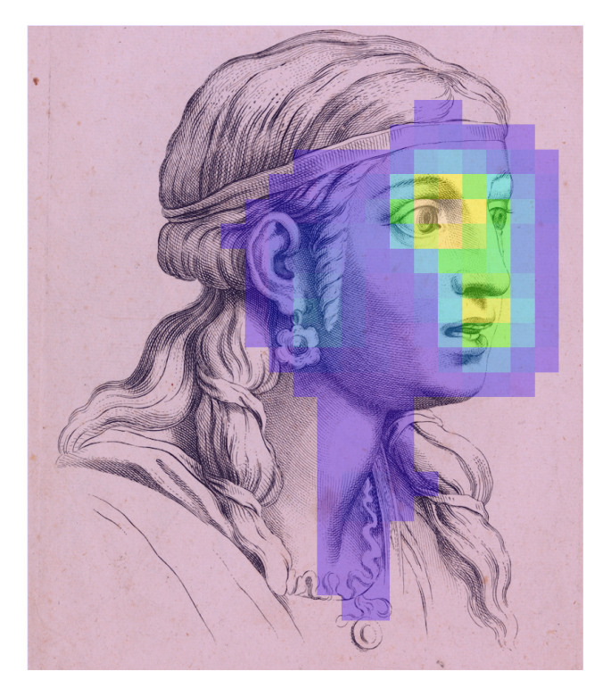
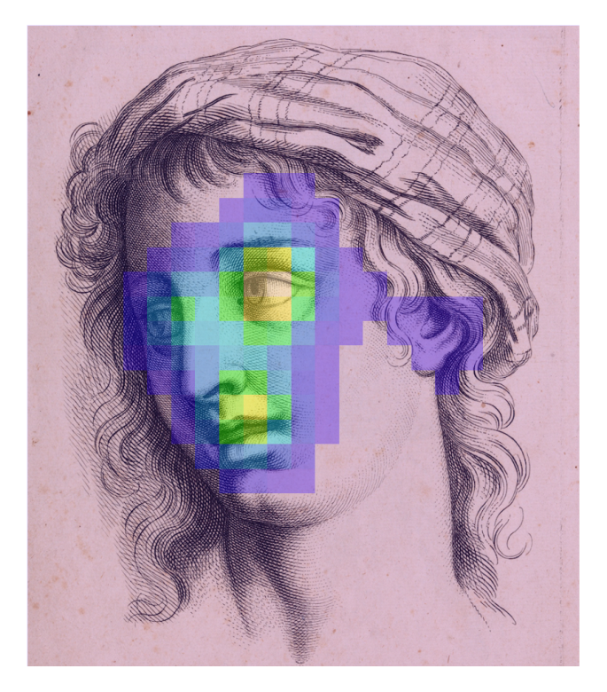
Результаты – согласованность паттернов рассматривания:
Способ анализа - тепловые карты на регулярной сетке ~ 40 х 40 px , отражающие плотность распределения взора. Согласованность способов рассматривания разных наблюдателей – коэффициент корреляции Пирсона между соответствующими тепловыми картами.

Slide 5
Результаты – согласованность паттернов рассматривания:
Расчет вариативности способов рассматривания:
Построение усредненной по выборке тепловой карты для каждого изображения.
Расчет корреляции усредненной карты с индивидуальными тепловыми картами
Для фотоизображений анфас из базы RAFD m=0.88, IQR = 0.82 – 0.92
Вариативность медианного значения коэффициента корреляции для разных изображений от 0.81 до 0.92.
Для изображений гравюр Jean Audran 0.88, IQR = 0.82 – 0.93
Вариативность медианного значения коэффициента корреляции для разных изображений – от 0.83 до 0.91.
Рассматривание статических изображений лица разных типов характеризуется одинаково высокой когерентностью паттернов рассматривания

Slide 6
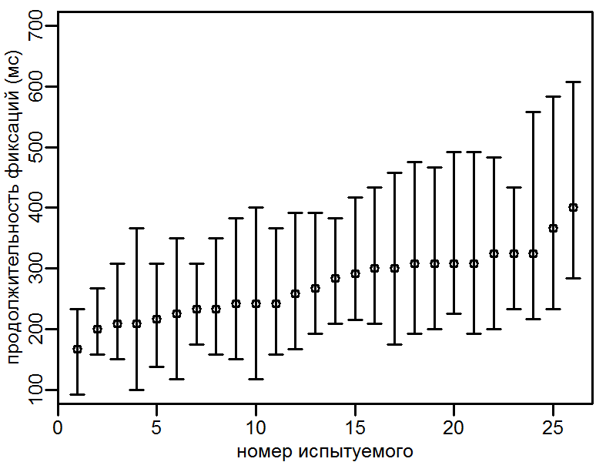
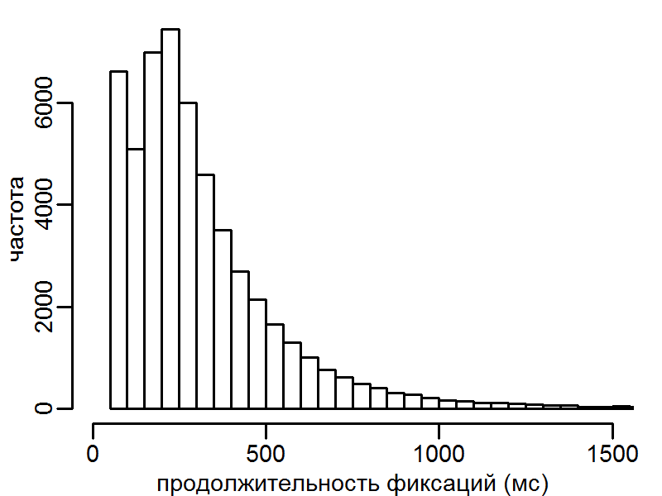
Результаты – параметры движений глаз
Распределение продолжительности фиксаций имеет бимодальный вид с максимумами продолжительности, соответствующими продолжительности 50 – 100 мс и 200-250 мс. Медианная продолжительность фиксаций составляет 258 мс, межквартильный размах от 166 мс до 400 мс.
Индивидуальная вариативность медианной продолжительности фиксаций составляет от 166 до 400 мс.

Slide 7
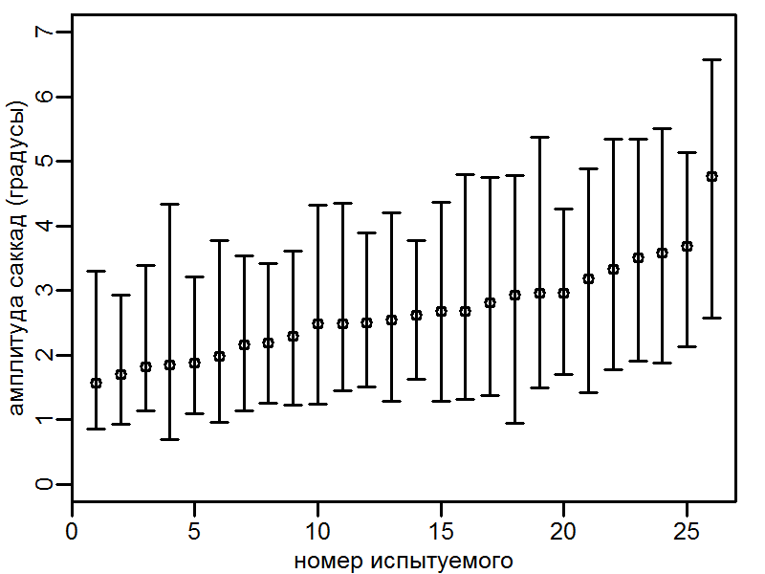
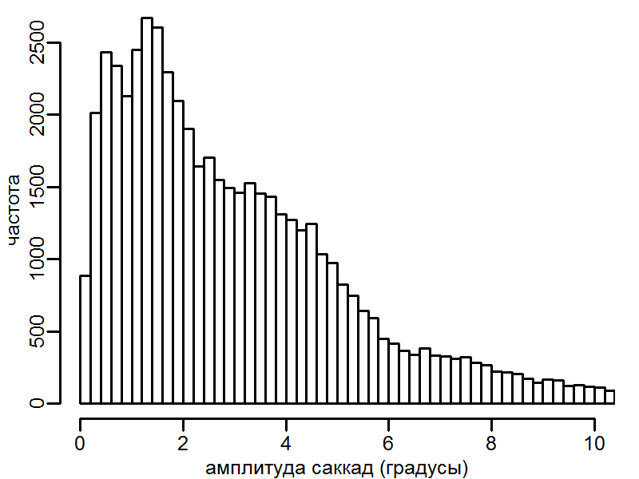
Результаты – параметры движений глаз
Распределение амплитуд фиксаций имеет максимумы в диапазонах 0.4° - 0.6° и 1.2° – 1.6°; медианная амплитуда 2.5°, межквартильный размах 1.3° - 4.4°
Индивидуальная вариативность медианной амплитуды саккад составляет от 1.6° до 4.8°

Slide 8
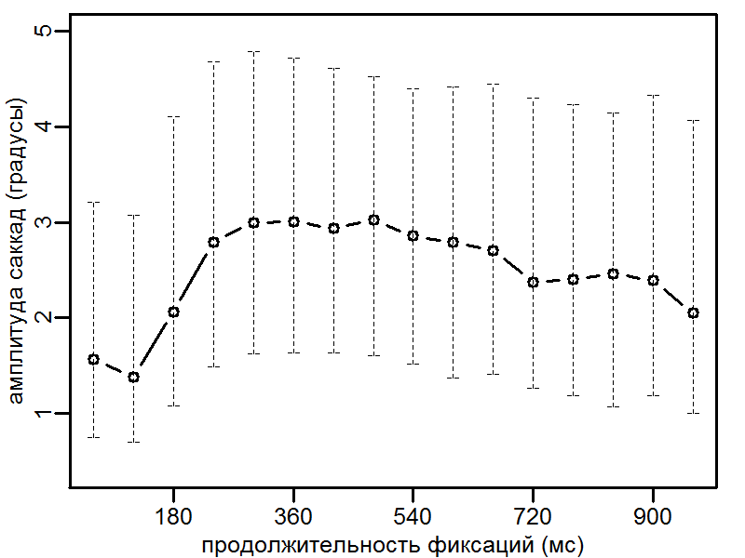
Результаты – параметры движений глаз:
Анализ соотношения продолжительности фиксаций и амплитуды предшествующих саккад показывает слабо выраженный максимум амплитуды саккад для фиксаций продолжительностью 260 мс – 540 мс.

Slide 9
Выводы:
Рассматривание художественных изображений лица подчиняется выявленным ранее для стандартизованных фотоизображений закономерностям с учетом некоторого увеличения угловых размеров изображения.
Рассматривание статических изображений лица разных типов характеризуется одинаковой и при этом высокой когерентностью паттернов рассматривания.
Использованный в исследовании стимульный материал (нормативные художественные изображения эмоциональных экспрессий) находится в пределах наших адаптивных возможностей восприятия эмоциональных экспрессий лица, обеспечиваемых действующими механизмами, сформировавшимися в онтогенезе.

Slide 10
Публикации:
Жегалло А.В. Принципы сопоставления показателей окуломоторной активности при рассматривании разных типов изображений эмоциональных экспрессий // Отв. ред. А. Л. Журавлёв, М. А. Холодная, П. А. Сабадош. – М.: Изд-во «Институт психологии РАН», 2020. С. 1572 – 1581.

